Slide 1


大家一起來猜謎
開始

Slide 2


猜一猜我最喜歡的遊戲是什麼?
在森林中存活
99個夜晚
地鐵跑酷
傳說對決

Slide 3
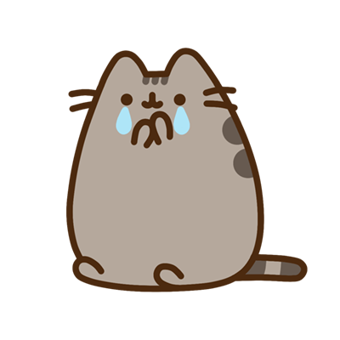
呵呵呵你答錯了，
再接再厲!
再一次

Slide 4

答對了，
你好棒棒!
拜拜

